Slide 1
Ψηφιακή Επεξεργασία Σήματος
Διαλεξη 12^{η}
Μετασχηματισμός Ζ
Ιδιότητες & Ζεύγη
Πεδίο Σύγκλισης

Slide 2
Ψηφιακή Επεξεργασία Σήματος
Σύνδεση με το Μετασχηματισμό Fourier
Είναι προφανές πως αν $z=e^{jω}$, τότε
$${\left.X\left(z\right)\right|}_{z=e^{jω}}=X\left(e^{jω}\right)=\sum_{n=−∞}^{+∞}{x\left[n\right]e^{−jωn}}=F\left\{x\left[n\right]\right\}$$
Εκτιμούμε το μετασχ. Ζ επάνω στο μοναδιαίο κύκλο
Για παράδειγμα: $x\left[n\right]=a^{n}u\left[n\right], \left|a\right|<1$
$$X\left(e^{jω}\right)=\frac{1}{1−ae^{−jω}}, X\left(z\right)=\frac{1}{1−az^{−1}}, \left|z\right|>\left|a\right|$$
Μπορούμε πάντα να το κάνουμε αυτό?
ΌΧΙ!
Πρέπει ο μοναδιαίος κύκλος να περιλαμβάνεται στο πεδίο σύγκλισης του μετασχ. Ζ!
Αντιπαράδειγμα: $x\left[n\right]=u[n]$
$$X\left(e^{jω}\right)=πδ\left(ω\right)+\frac{1}{1−e^{−jω}}, X\left(z\right)=\frac{1}{1−z^{−1}}, \left|z\right|>1$$

Slide 3
Ψηφιακή Επεξεργασία Σήματος
Σύνδεση με το Μετασχηματισμό Fourier
Για το σήμα $x\left[n\right]=a^{n}u\left[n\right], \left|a\right|<1$ δείξαμε ότι
$$X\left(e^{jω}\right)=\frac{1}{1−ae^{−jω}}, X\left(z\right)=\frac{1}{1−az^{−1}}, \left|z\right|>\left|a\right|$$
Ας βάλουμε τιμές στον πόλο $α$, κι ας υπολογίσουμε το μέτρο των δυο μετασχηματισμών
Έστω ότι $a=\frac{1}{2}$και $a=\frac{4}{5}$
Δείτε τι συμβαίνει…

Slide 4
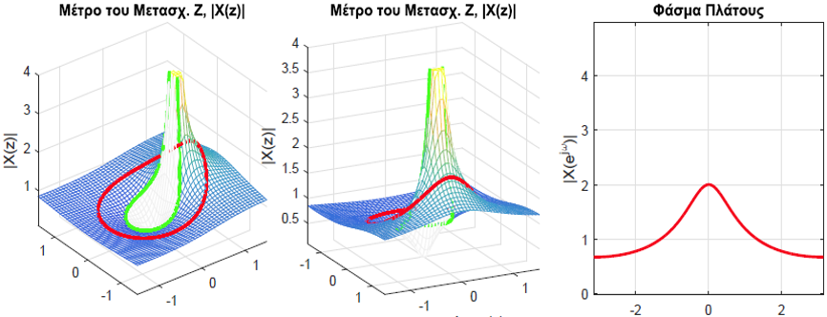
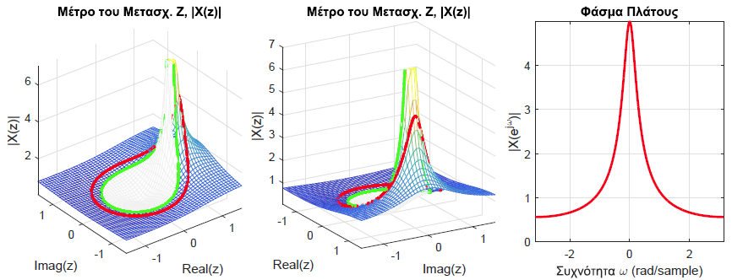
Ψηφιακή Επεξεργασία Σήματος
Σύνδεση με το Μετασχηματισμό Fourier

Slide 5
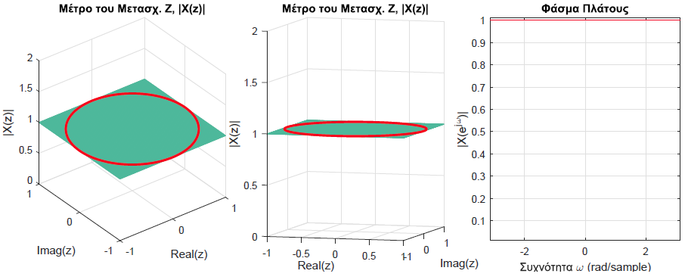
Ψηφιακή Επεξεργασία Σήματος
Σύνδεση με το Μετασχηματισμό Fourier
Τι περιμένετε να δείτε για τα σήματα $x\left[n\right]=δ\left[n\right], x\left[n\right]=δ[n−2]$?

Slide 6
Ψηφιακή Επεξεργασία Σήματος
Μετασχηματισμός Ζ (επανάληψη ως τώρα)
$$X\left(z\right)=\sum_{n=−∞}^{+∞}{x\left[n\right]z^{−n}}$$
Πεδίο Σύγκλισης: περιοχή του μιγαδικού επιπέδου όπου ο μετασχ. Ζ συγκλίνει
Ζεύγη:
Σήμα στο χρόνο | Μετασχηματισμός Ζ
$$a^{n}u[n]$$ | $$\frac{1}{1−az^{−1}}, \left|z\right|>|a|$$
$$−a^{n}u[−n−1]$$ | $$\frac{1}{1−az^{−1}}, \left|z\right|<|a|$$
$$δ[n]$$ | $$1, ∀z$$
$$δ\left[n−n_{0}\right], n_{0}>0$$ | $$z^{−n_{0}}, \left|z\right|>0$$
$$δ\left[n−n_{0}\right], n_{0}<0$$ | $$z^{−n_{0}}, \left|z\right|<∞$$

Slide 7
Ψηφιακή Επεξεργασία Σήματος
Σύνδεση με το Μετασχηματισμό Fourier (επανάληψη ως τώρα)
Είναι προφανές πως αν $z=e^{jω}$, τότε
$${\left.X\left(z\right)\right|}_{z=e^{jω}}=X\left(e^{jω}\right)=\sum_{n=−∞}^{+∞}{x\left[n\right]e^{−jωn}}=F\left\{x\left[n\right]\right\}$$
Εκτιμούμε το μετασχ. Ζ επάνω στο μοναδιαίο κύκλο
Επιτρέπεται μόνον όταν ο τελευταίος εμπεριέχεται στο πεδίο σύγκλισης του μετασχηματισμού Ζ!
Αντιπαράδειγμα: $x\left[n\right]=u[n]$
$$X\left(e^{jω}\right)=πδ\left(ω\right)+\frac{1}{1−e^{−jω}}, X\left(z\right)=\frac{1}{1−z^{−1}}, \left|z\right|>1$$

Slide 8
Ψηφιακή Επεξεργασία Σήματος
Σύνδεση με το Μετασχηματισμό Fourier (επανάληψη ως τώρα)

Slide 9
Ψηφιακή Επεξεργασία Σήματος
Σύνδεση με το Μετασχηματισμό Fourier
Παράδειγμα:
Βρείτε το μετασχ. Z του σήματος $x\left[n\right]=u[n]$

Slide 10
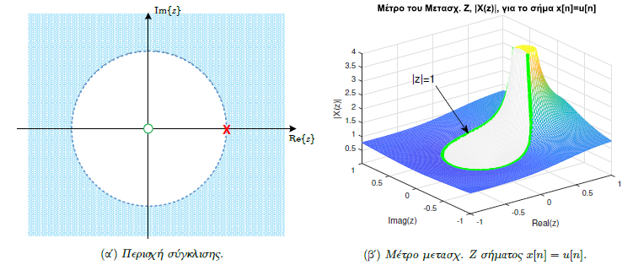
Ψηφιακή Επεξεργασία Σήματος
Σύνδεση με το Μετασχηματισμό Fourier
Παράδειγμα:

Slide 11
Ψηφιακή Επεξεργασία Σήματος
Σύνδεση με το Μετασχηματισμό Fourier
Παράδειγμα:
Μελετήστε τι συμβαίνει στο σήμα
$$x\left[n\right]=\left\{\begin{aligned}\frac{1}{Μ_{2}+1}, 0≤n≤M_{2} \\ 0, \text{αλλού}\end{aligned}\right.$$

Slide 12
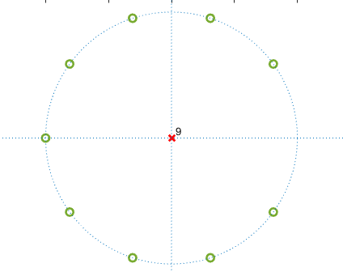
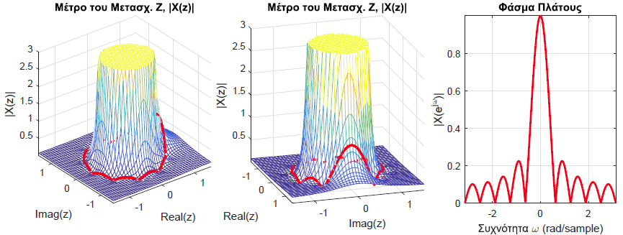
Ψηφιακή Επεξεργασία Σήματος
Σύνδεση με το Μετασχηματισμό Fourier
Παράδειγμα:
$$M_{2}=9$$

Slide 13
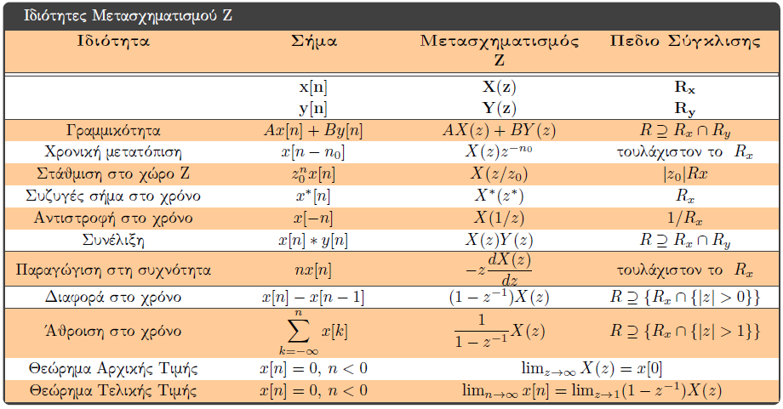
Ψηφιακή Επεξεργασία Σήματος
Ιδιότητες Μετασχ. Ζ

Slide 14
Ψηφιακή Επεξεργασία Σήματος
Ιδιότητες Μετασχ. Ζ
Γραμμικότητα: Βρείτε τον μετασχ. Ζ του σήματος
$$W\left(z\right)=X\left(z\right)+Y\left(z\right)$$
με
$$X\left(z\right)=\frac{\frac{3}{2}}{1−\frac{1}{2}z^{−1}}, \left|z\right|>\frac{1}{2}, Y\left(z\right)=−\frac{\frac{1}{2}}{\left(1−\frac{1}{2}z^{−1}\right)\left(1−\frac{1}{3}z^{−1}\right)}, \left|z\right|>1/2$$

Slide 15
Ψηφιακή Επεξεργασία Σήματος
Συνεχίζεται… ☺

